Slide 1
CNKI · 助力毕业论文写作
同方知网（北京）技术有限公司
安徽分公司
2019.3 胡琪琳

Slide 2
CONTENT
1
初识CNKI
2
CNKI—助力论文写作
3
CNKI实用小工具

Slide 3
1、初识CNKI

Slide 4
中国知识基础设施工程
（China National Knowledge Infrastructure）
创始于1995年，由清华大学、清华同方发起；
以实现全社会知识资源传播共享与增值利用为目标的信息化建设项目；
在党和国家领导以及教育部，中宣部、科技部、新闻出版总署等大力支持下，自主研发具有国际领先水平的数字图书馆技术，建成世界上全文信息量规模最大的“CNKI数字图书馆”；
目前，中国知网是全球信息量最大、最具价值的中文网站。

Slide 5
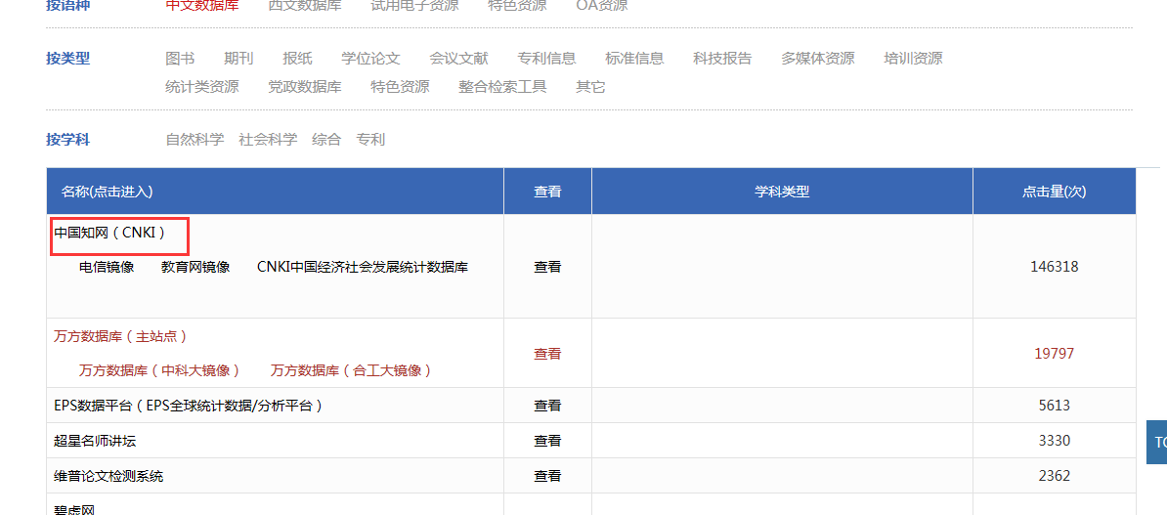
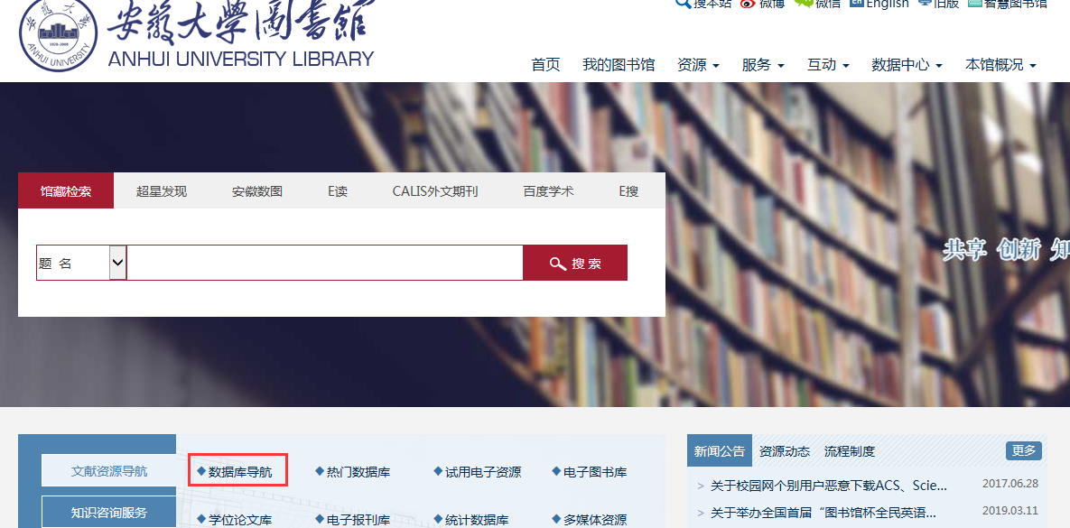
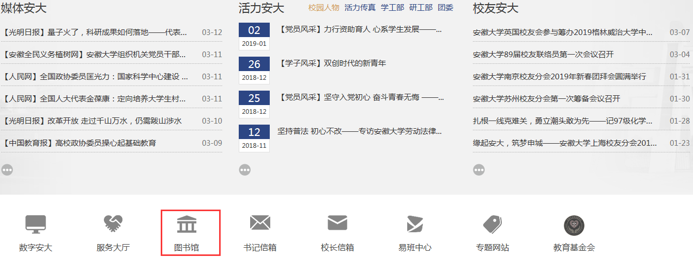
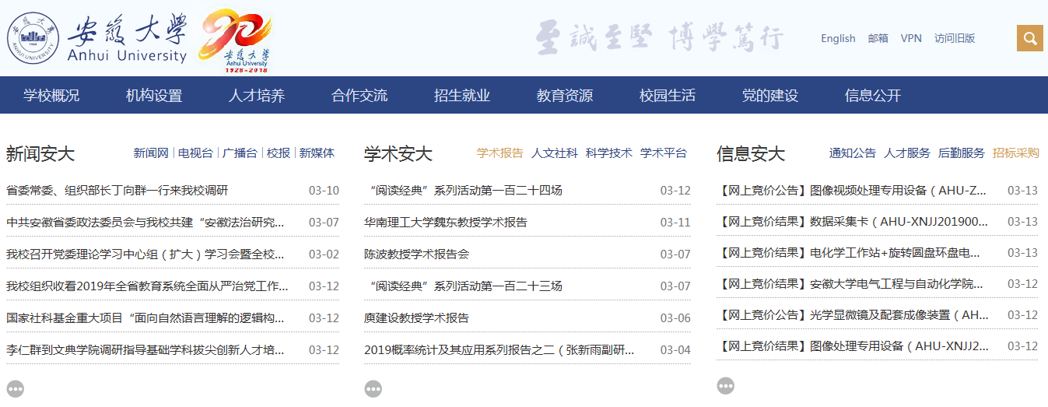
怎么进入中国知网？

Slide 6
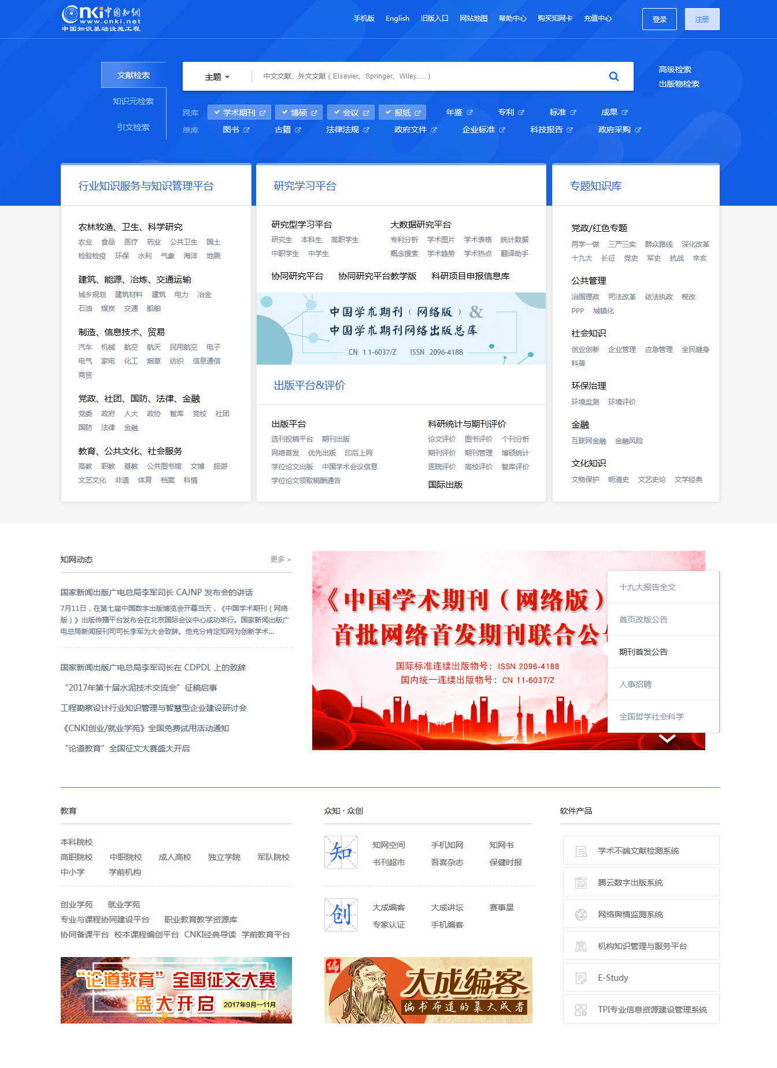
首页展示
www.cnki.net

Slide 7
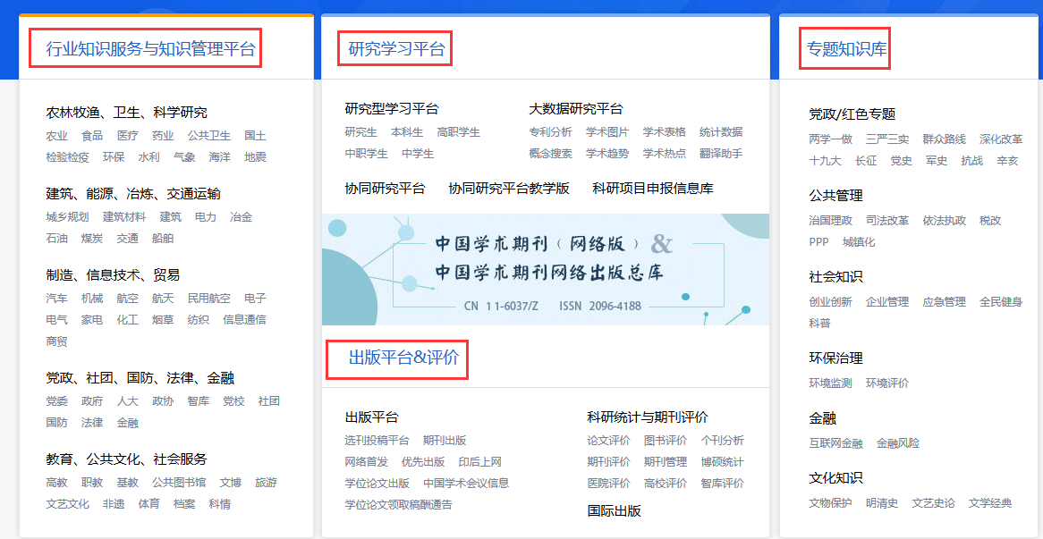
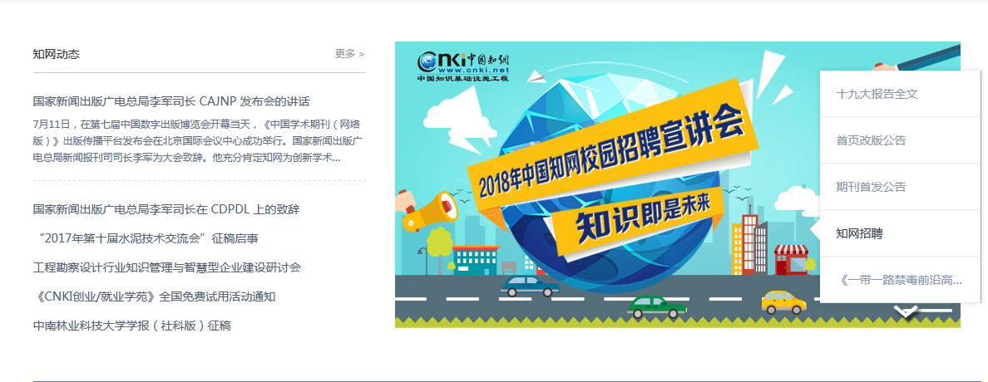
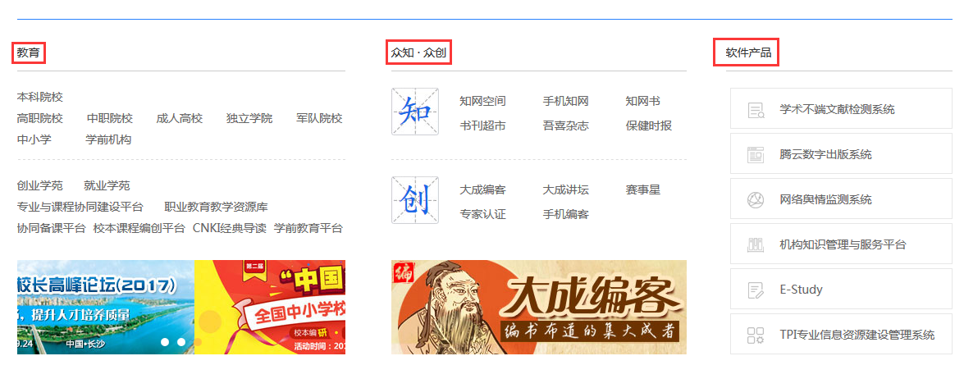
CNKI首页主要划分为数据库检索、行业数据库、研究学习平台及软件产品等模块

Slide 8
毕业论文所需各种资源
CNKI可以告诉你！
学术型研究成果
事实性资料基础
技术型成果
大量的外文资料扩充视野
形象化图形图像
期刊、博硕、会议
年鉴、统计、工具书
科技成果、标准、专利
外文资源
学术图片

Slide 9
2、CNKI—助力论文写作

Slide 10
毕业论文的规范格式
前置部分
主体部分
结尾部分
标题、作者及单位
摘要、关键词
目录
引言
正文
结论
致谢
参考文献
附录

Slide 11
论文形成记
A
B
C
D
E
选题
开题
初稿
修稿
定稿
CNKI的学科浏览、分组与排序
CNKI的简单检索、分析与阅读
CNKI的高级检索、知网节
CNKI的句子检索
CNKI的导出参考文献

Slide 12
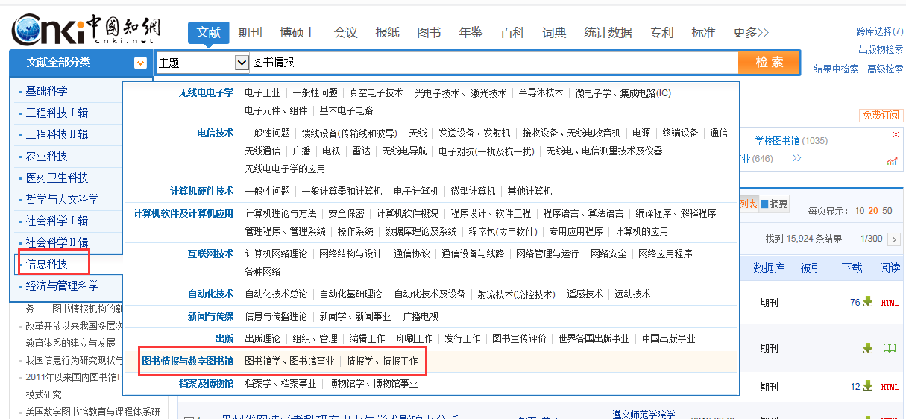
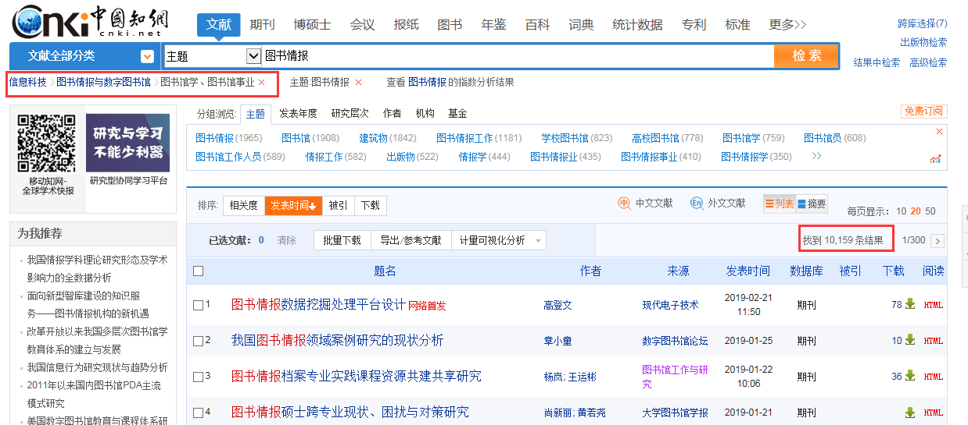
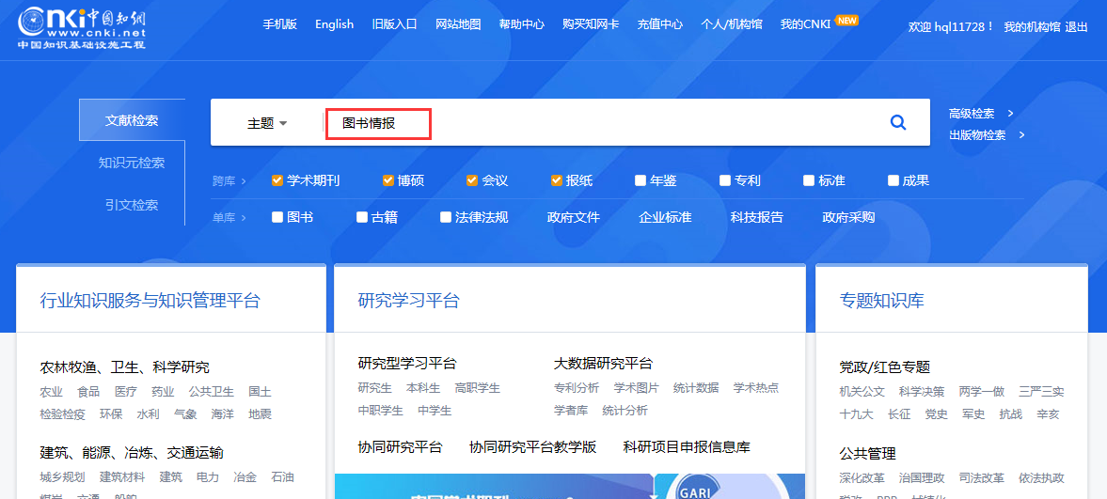
一、选题
学科浏览、分组与排序

Slide 13
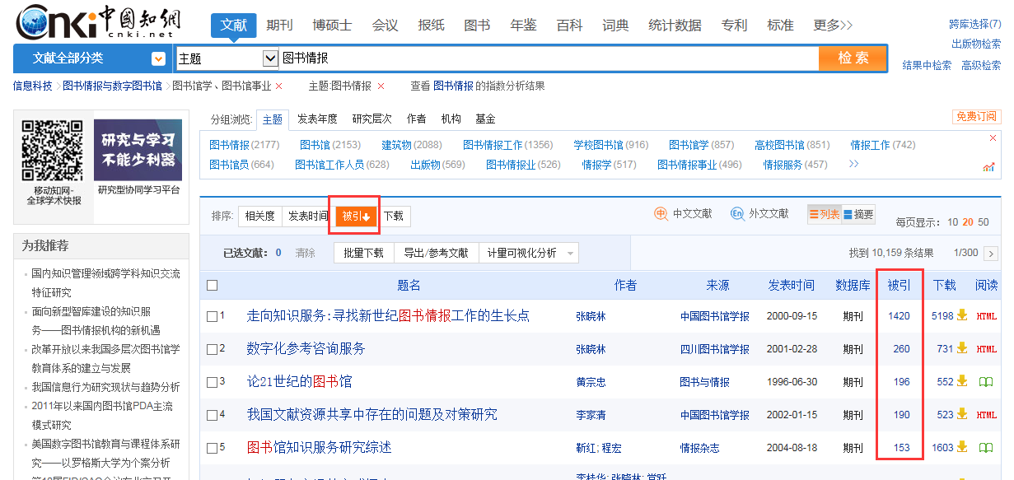
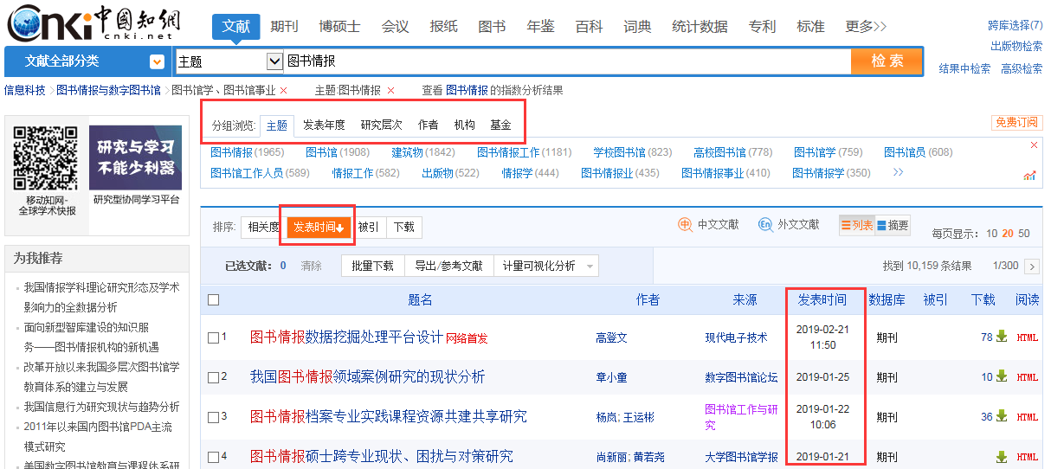
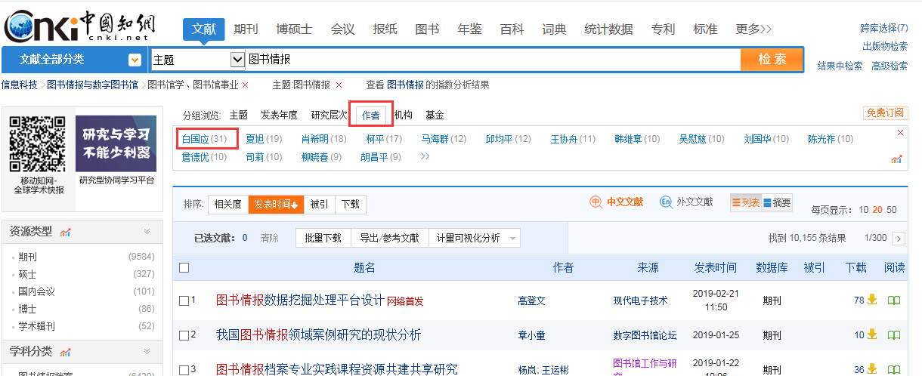
一、选题
学科浏览、排序与分组

Slide 14
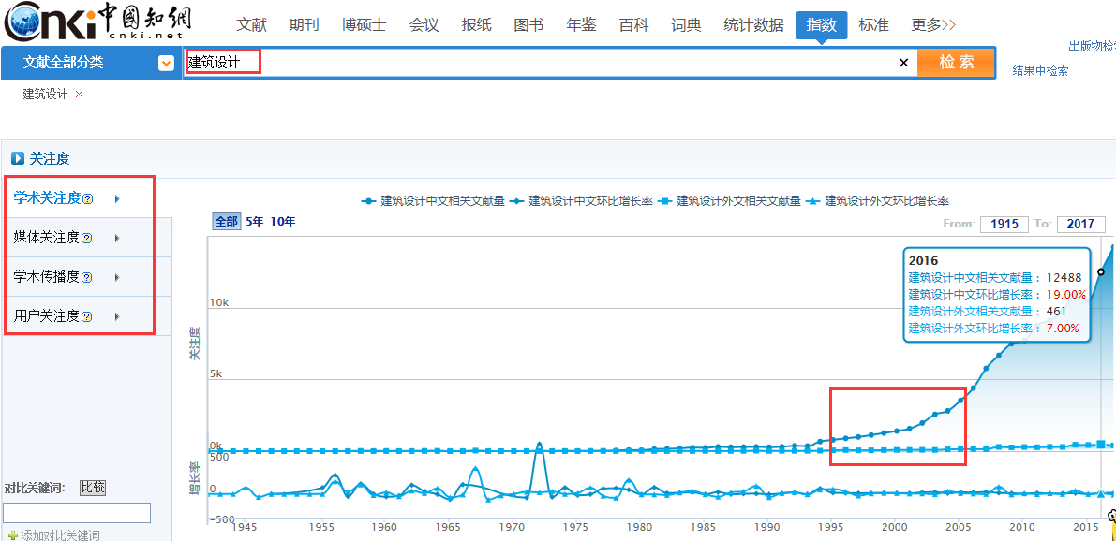
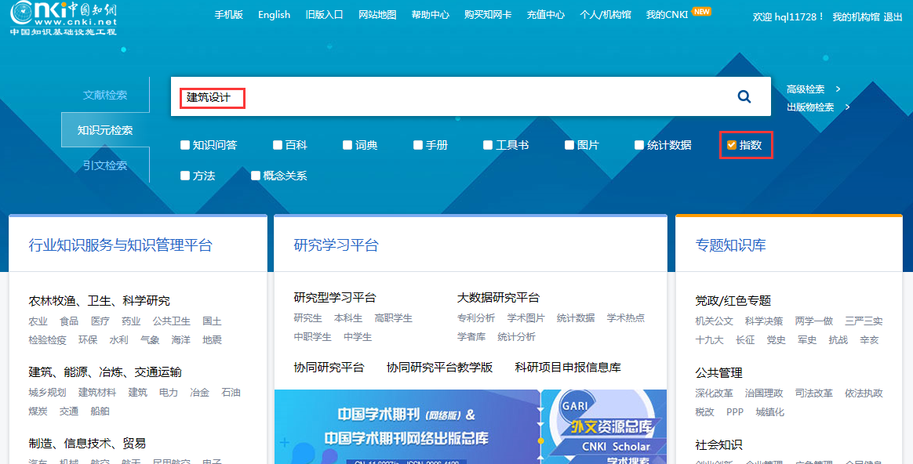
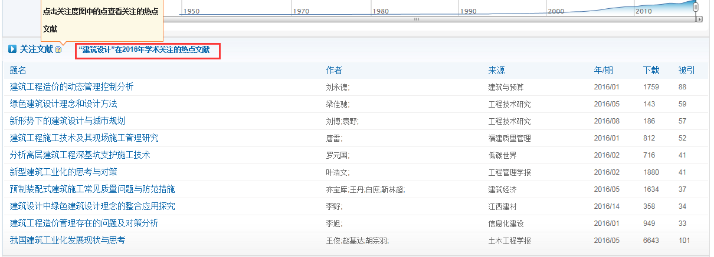
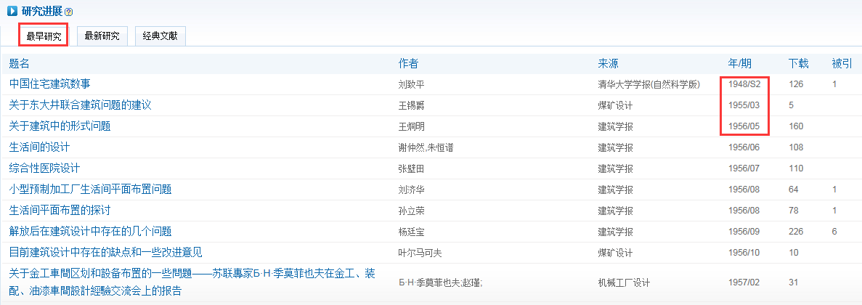
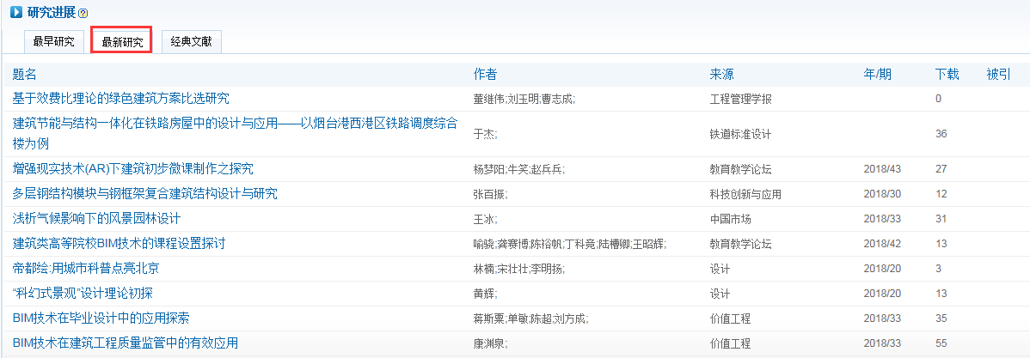
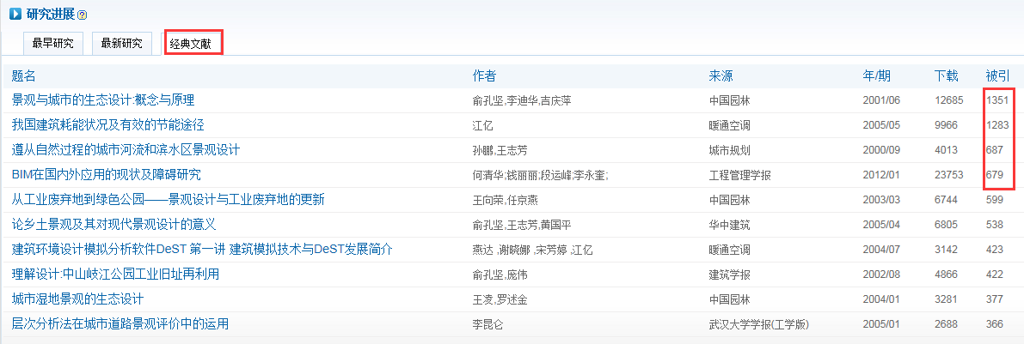
一、选题 多用指数分析
通过CNKI指数，可以检索、发现和追踪
学术热点话题

Slide 15
选题来源
现实的弊端
科学研究空白处和边缘领域
前人研究的不足处和错误处

Slide 16
二、开题
检索、分析与阅读
三种检索入口更具有指导性和逻辑性
可增减数据库资源范围，进行跨库检索
对文章段落中心思想词语标引后可通过知识元检索获得相关内容，进行快速学习
揭示各种类型文献之间的相互引证关系

Slide 17
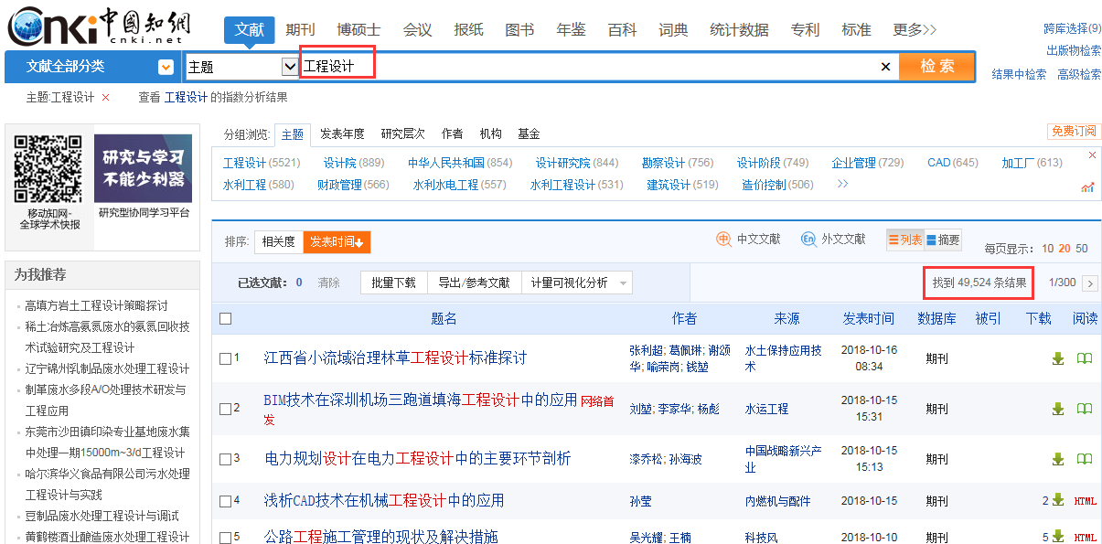
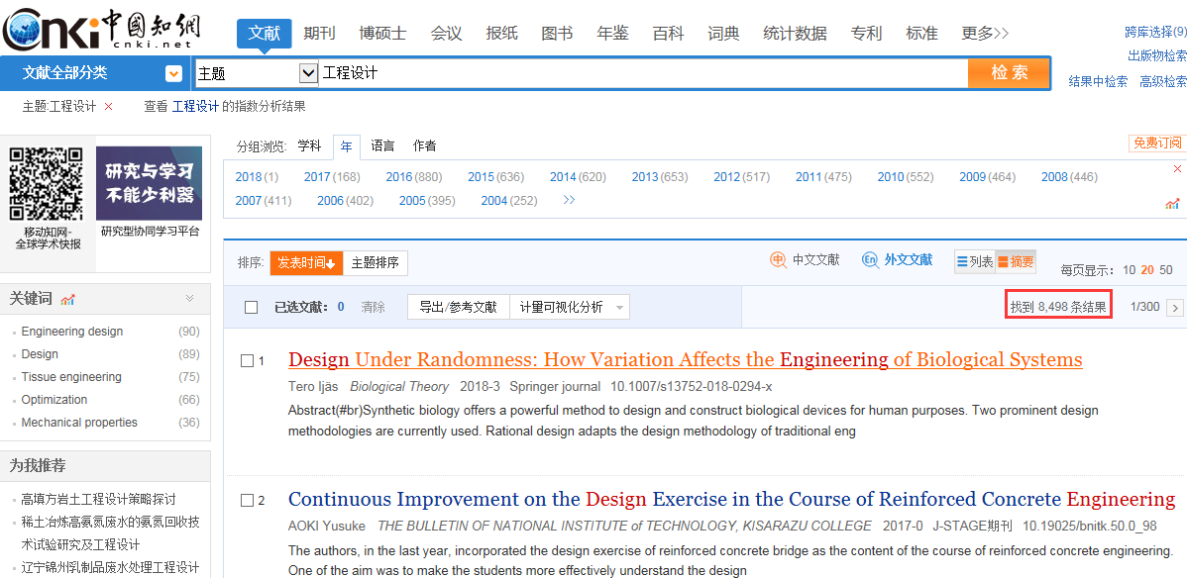
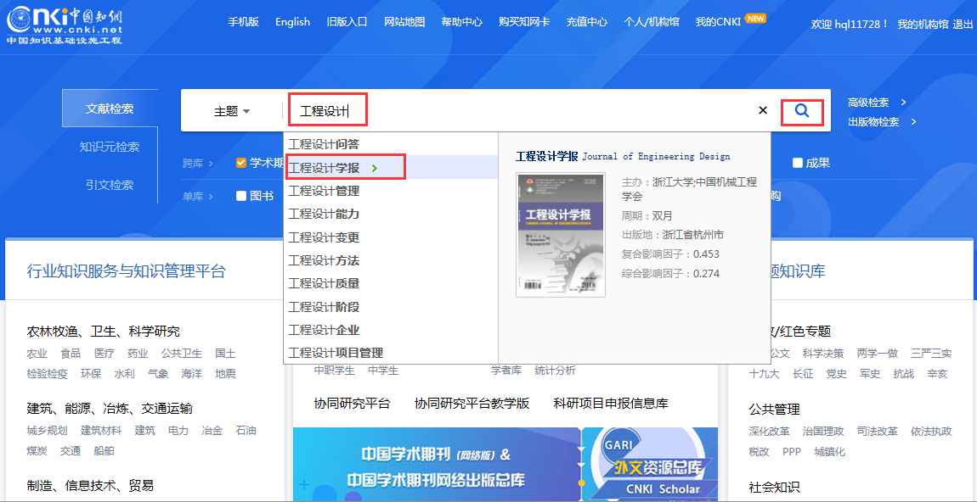
一框式检索
输入词提示自动补全和扩展
外文资源与中文资源的完全统一、无缝融合

Slide 18
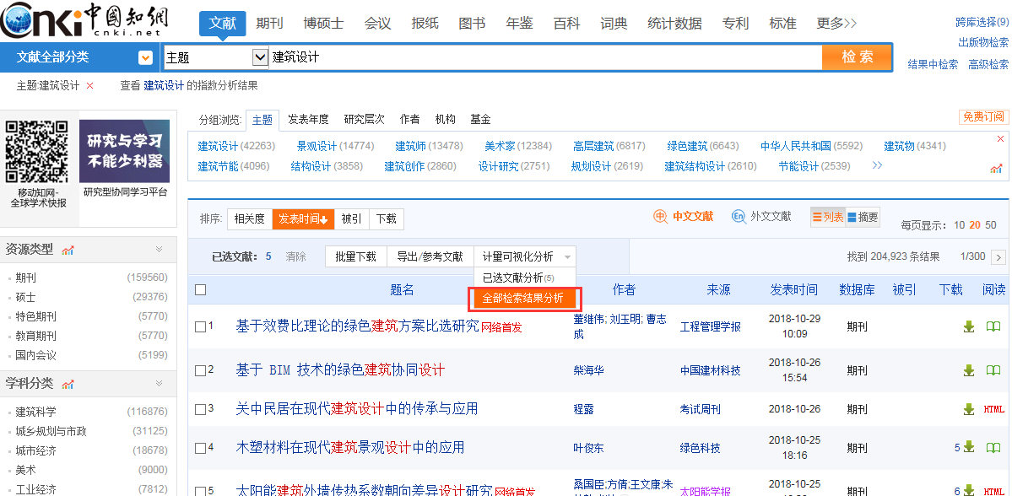
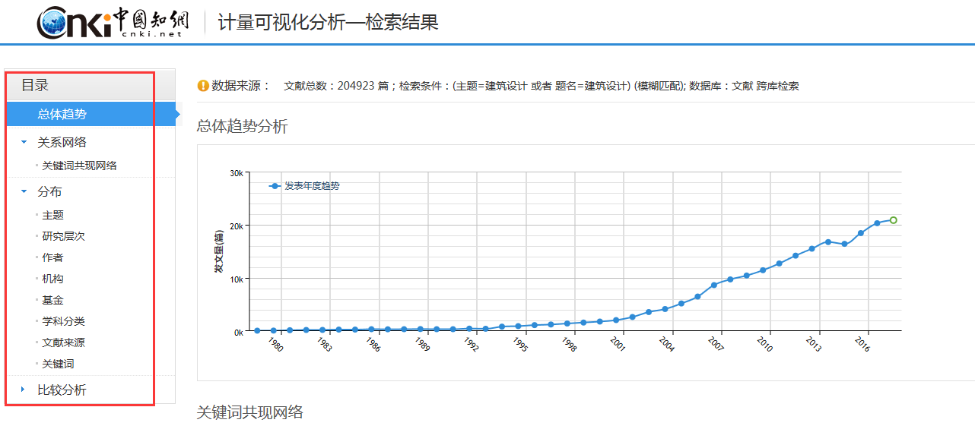
计量可视化分析
根据不同的分布项进行趋势比较

Slide 19
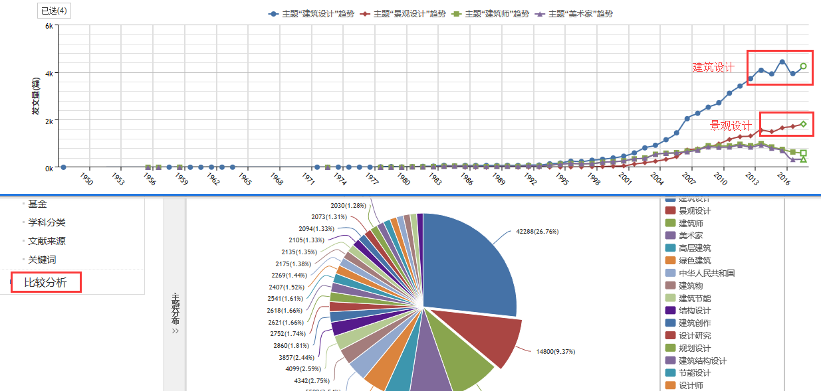
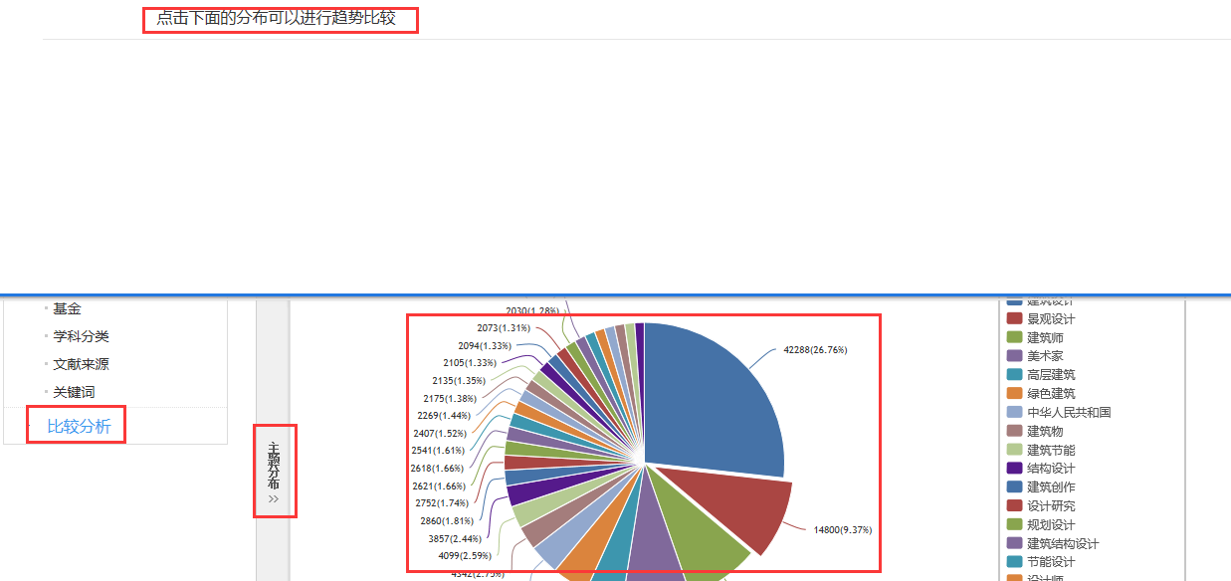
计量可视化分析

Slide 20
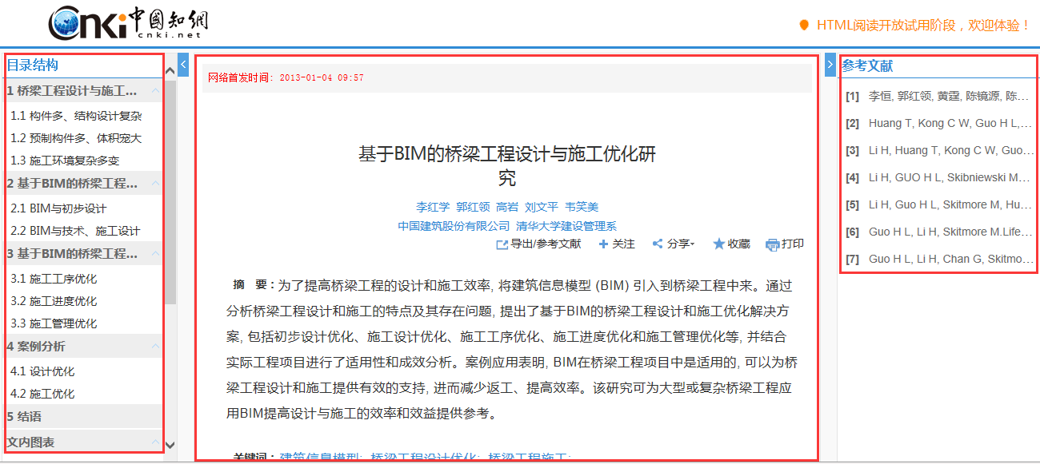
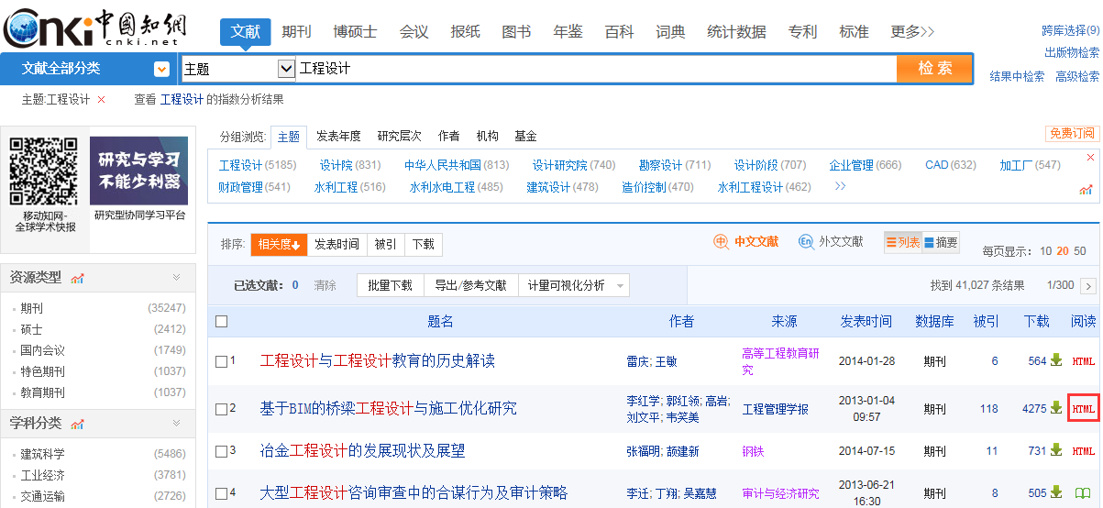
HTML全文阅读

Slide 21
开题报告书
本课题已有成果、当前研究动态与趋势；
选题的依据、目的和意义；
课题研究的基本内容，拟解决的问题；
运用的研究方法及步骤；
研究与写作的进度；
主要参考文献。

Slide 22
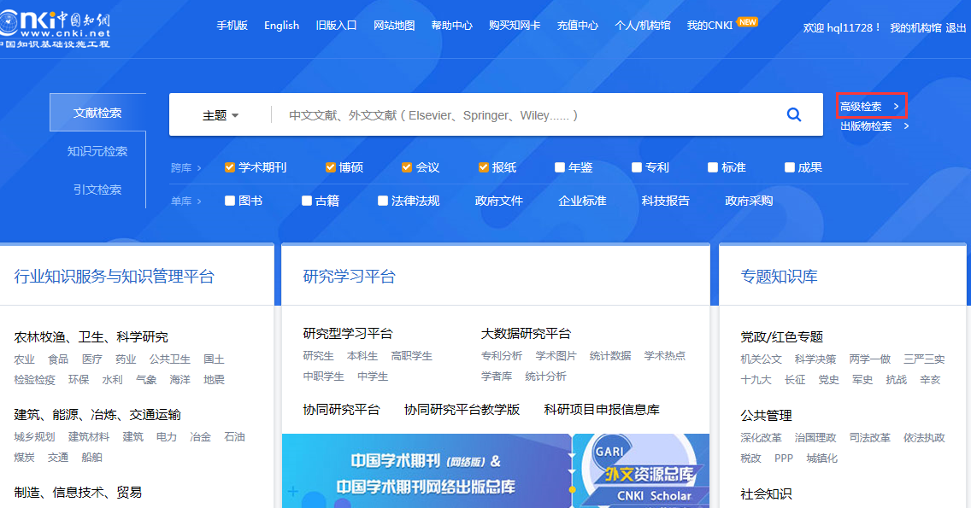
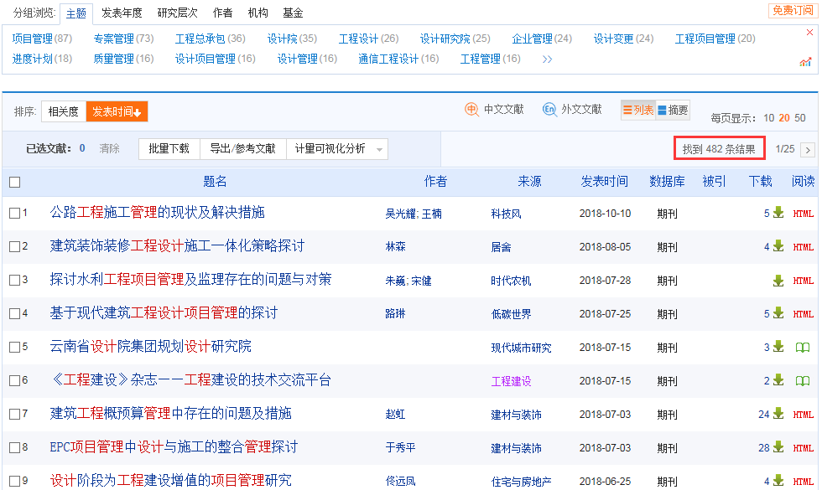
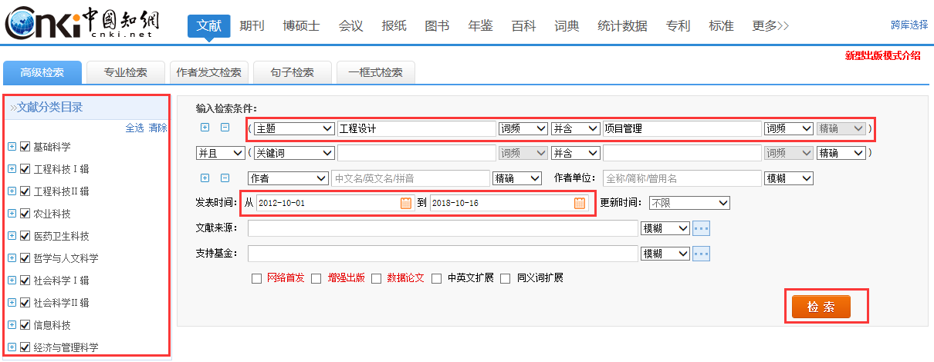
三、初稿 高级检索

Slide 23
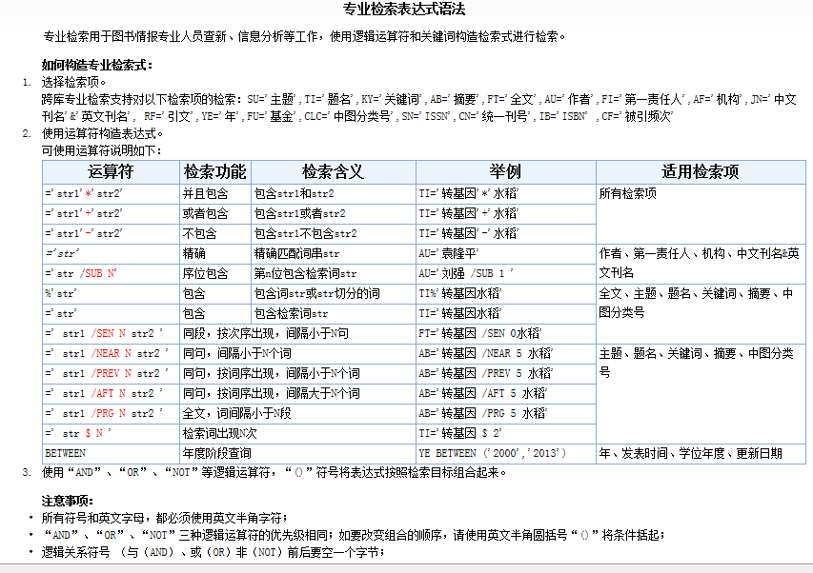
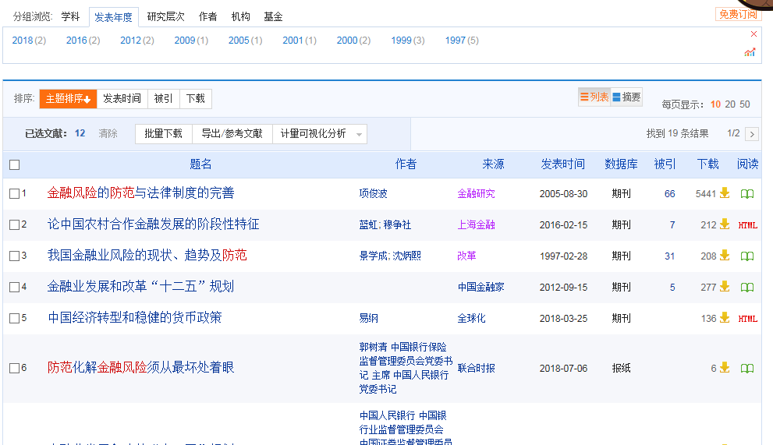
专业检索
SU='金融风险'*'防范' AND AF='中国人民银行'

Slide 24
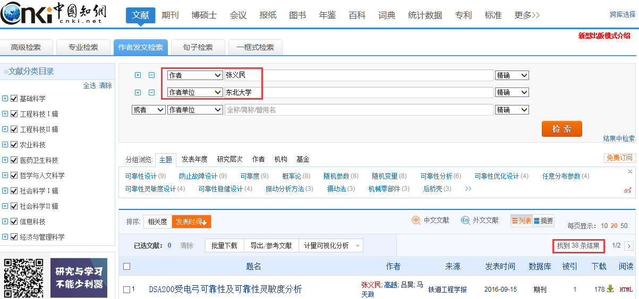
作者发文检索

Slide 25
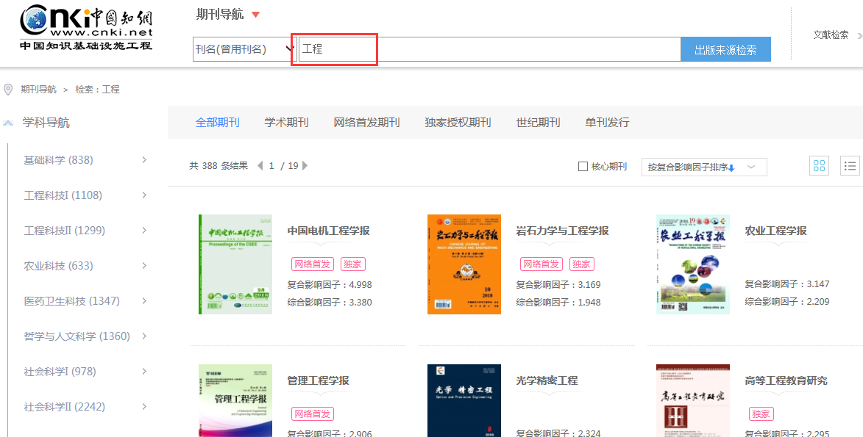
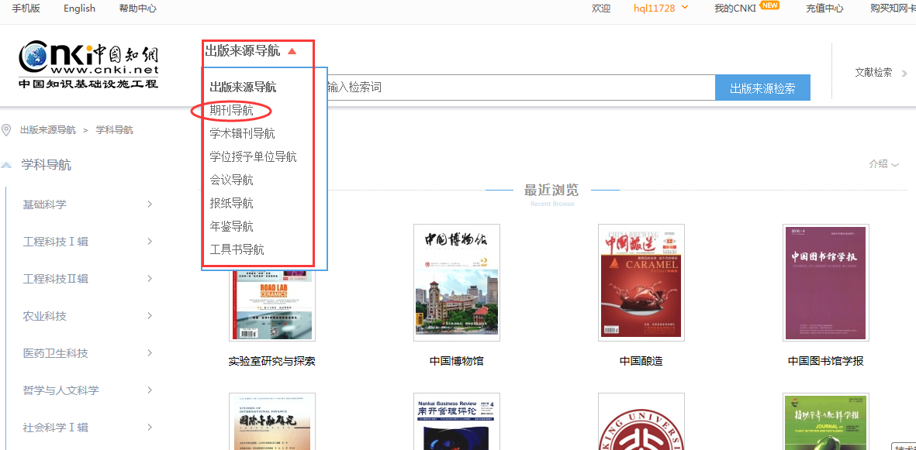
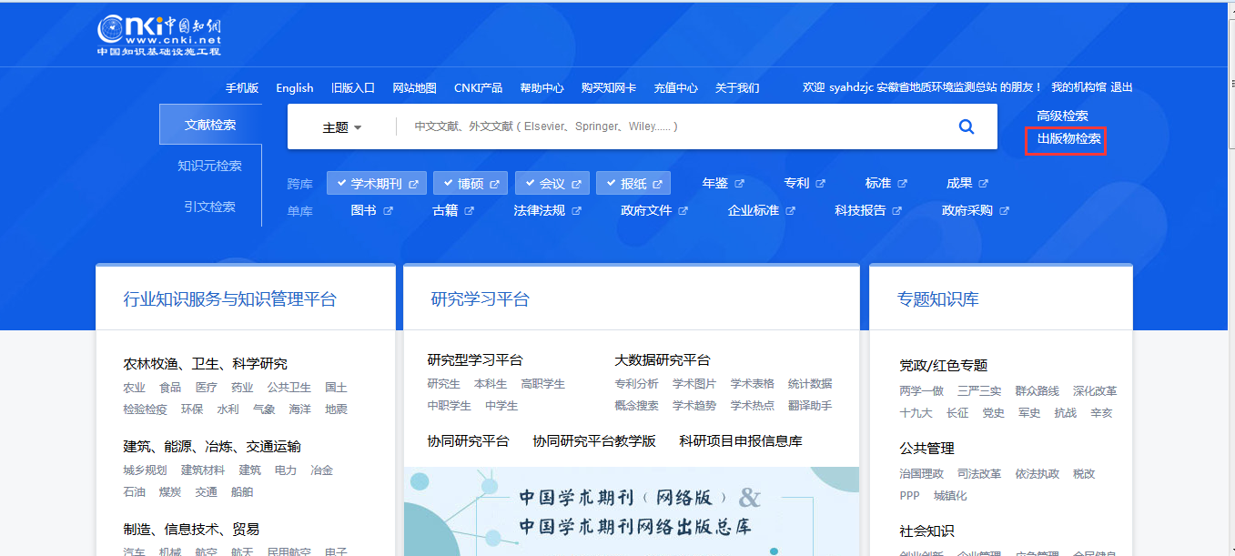
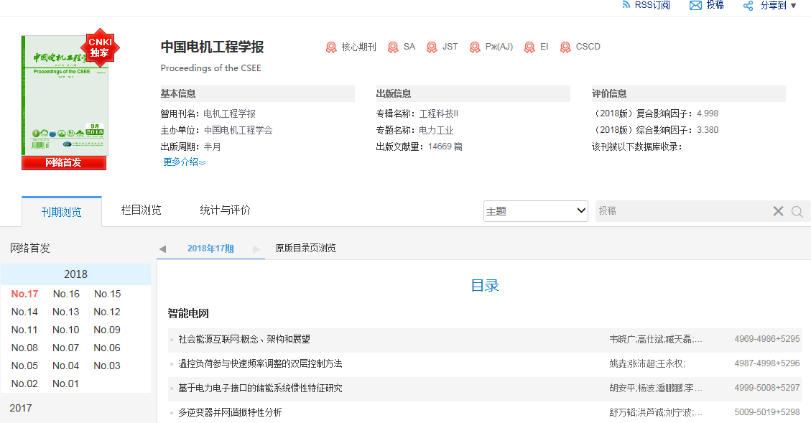
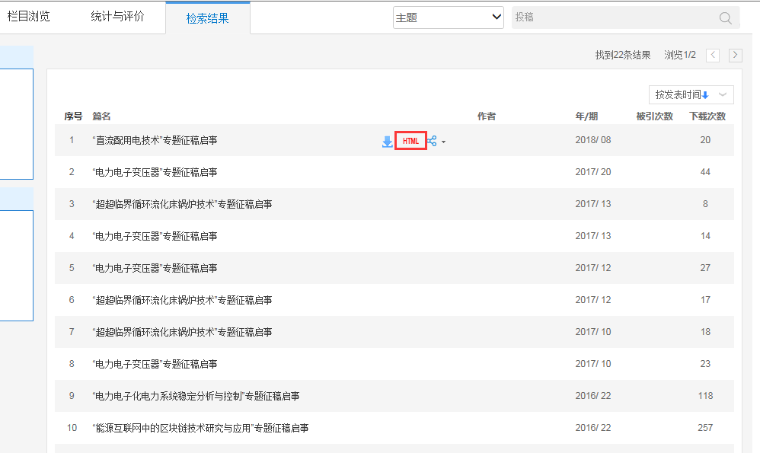
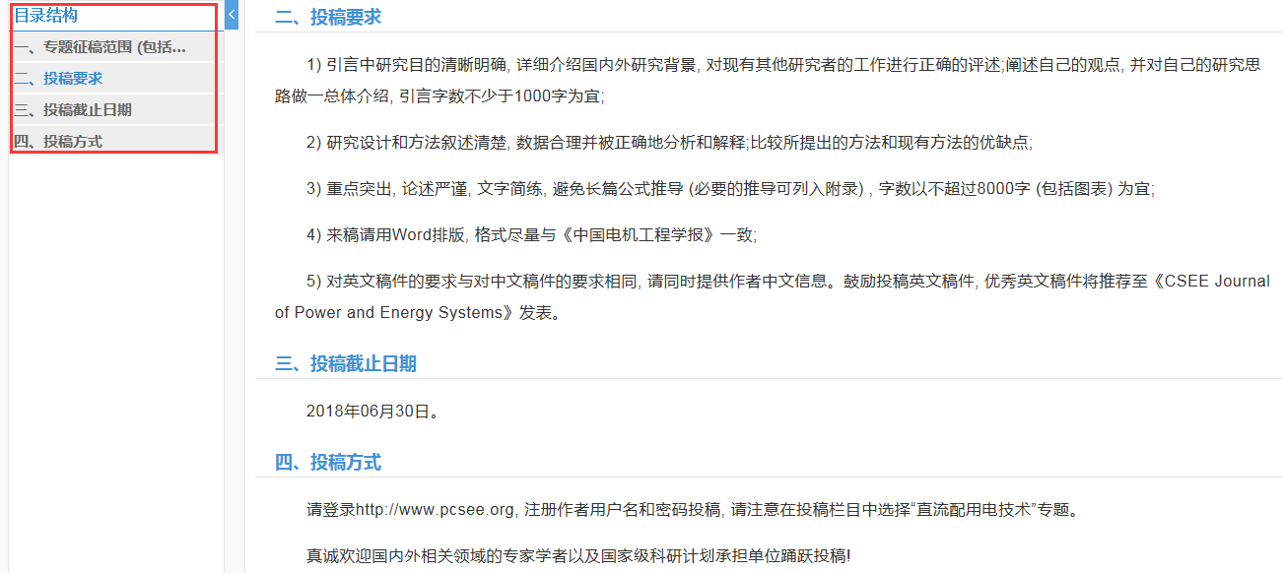
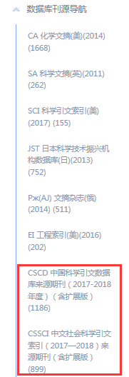
出版物检索

Slide 26
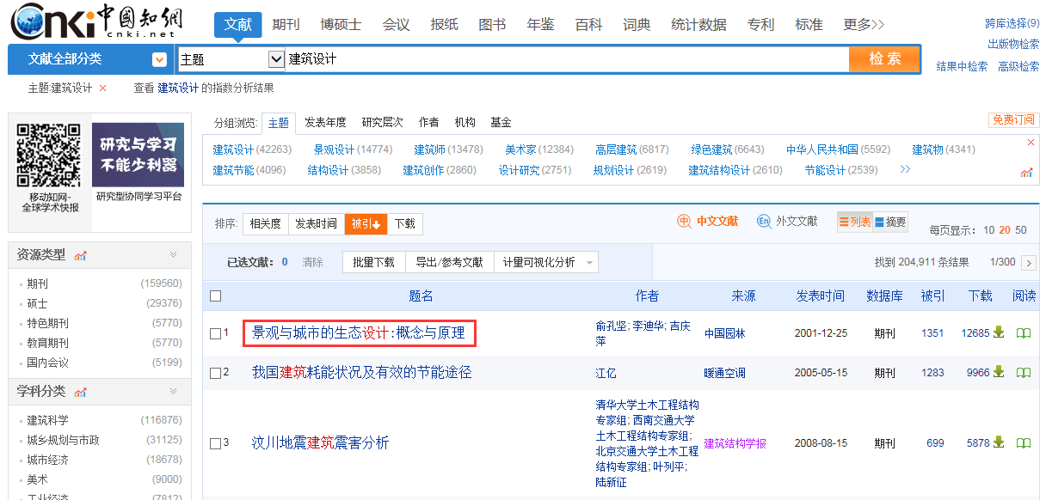
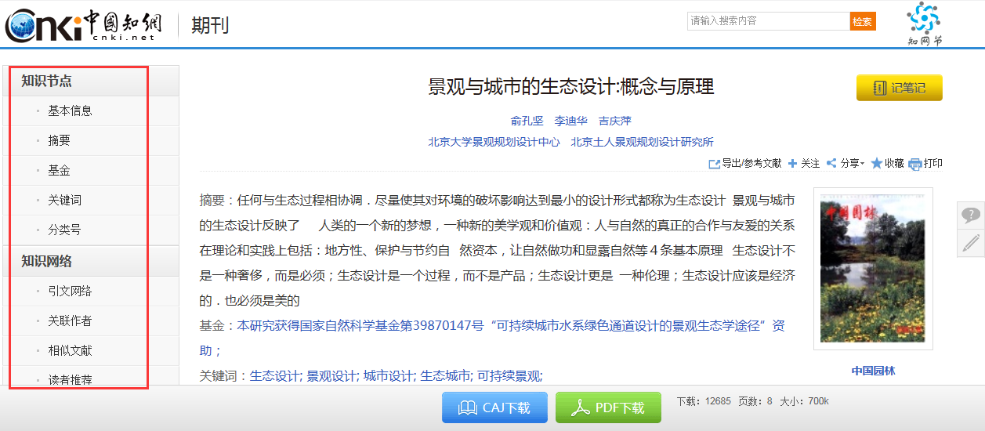
三、初稿 多用知网节

Slide 27
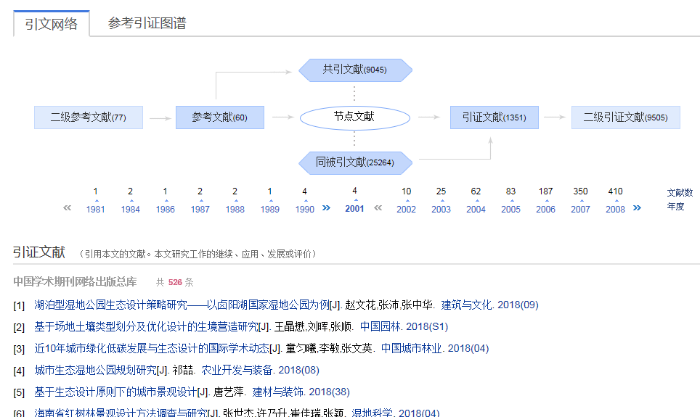
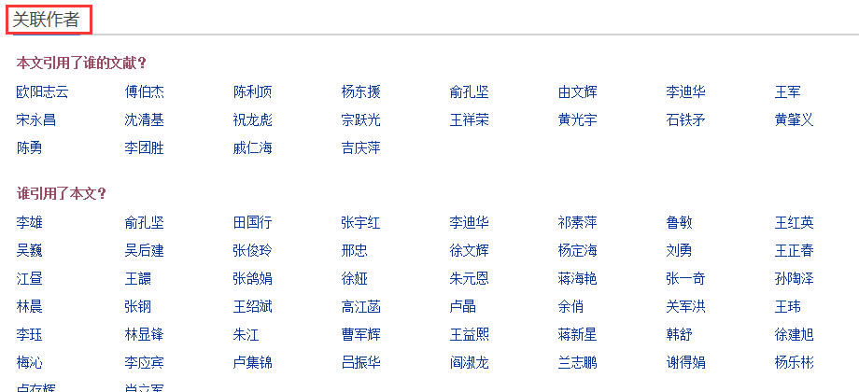
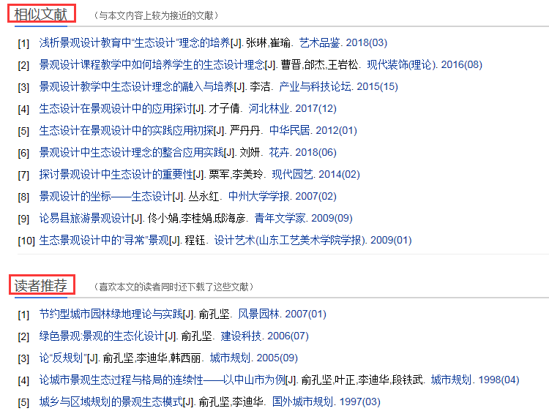
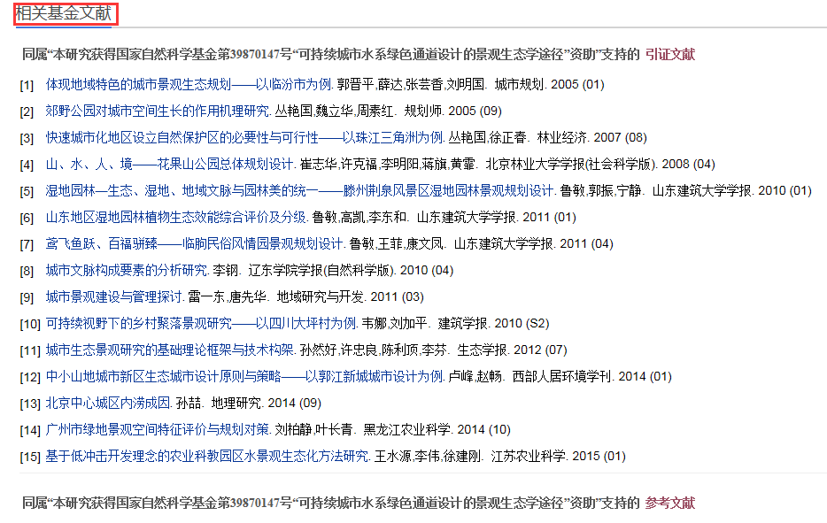
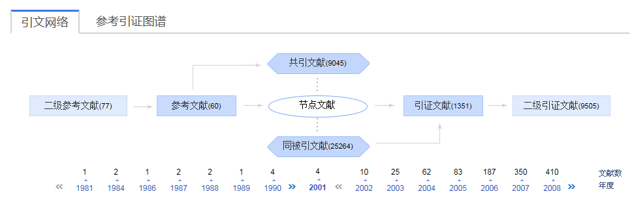
三、初稿 多用知网节
前人的研究脉络
哪些人认可？
文献传播情况？

Slide 28
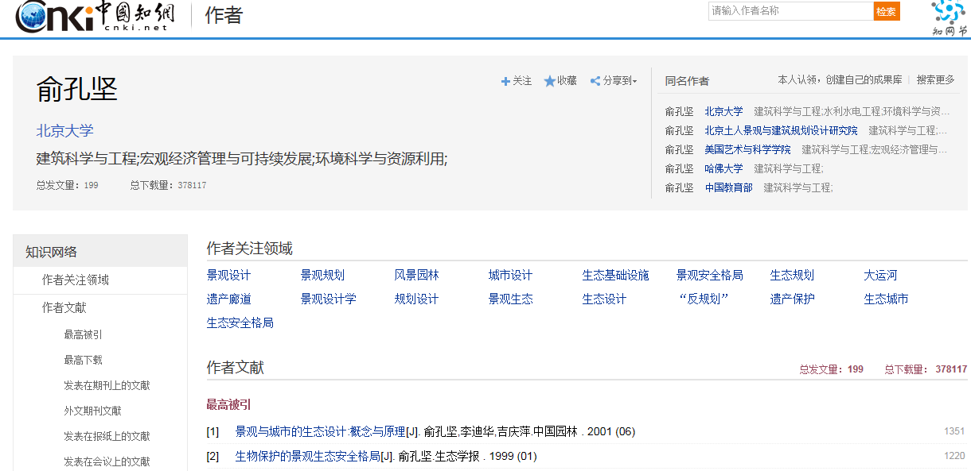
三、初稿 多用知网节

Slide 29
标准和要求：
论点明确、中心突出、论据充分
结构合理、表述清楚、写作规范、观点新颖

Slide 30
四、修稿
借用句子检索，查重

Slide 31
四、修稿
借用工具书，核对专业术语

Slide 32
四、修稿
查阅年鉴，补充数据

Slide 33
四、修稿
善用图片库，丰富内容

Slide 34
四、修稿
标准专利库，查新
科技资料必查库
—查新、成果辨析必备资料支持

Slide 35
论文修改
题目、框架、论点、论据、材料、错别字、标点、段落……

Slide 36
五、定稿
导出参考文献

Slide 37
著录参考文献的作用
作者的文献保障程度
作者的学术道德品行
提供文献线索\核对文献质量

Slide 38
Q1：毕业论文所需的资料有哪些？
学术型、技术型研究成果、事实性资料、外文资料、图形图像等
Q2：可以从CNKI的哪些数据库获取？
期刊、博硕、会议、科技成果、标准、专利，
年鉴、统计、工具书，外文资源，学术图片
Q3：选题过程中需要对研究课题进行趋势分析，选择哪项功能？
指数分析

Slide 39
Q4：阅读文献时应优先阅读什么样的文章？
最新文献、高被引文献
Q5：出版物检索中如何判断优质期刊？
关注核心期刊，如CSCD、CSSCI
Q6：哪一项功能可以揭示不同文献或知识之间的联系
知网节

Slide 40
3、CNKI实用小工具

Slide 41
一、 研究型协同学习平台（ECSP）
CNKI协同研学平台（ECSP）是以全新的文献学习和利用方式，在XML碎片化和增强出版的基础上将文献服务、知识服务深入到读者个人的研究和学习业务中，改变传统静态的版式化阅读方式，提供动态、交互、图谱化的增强阅读模式，服务个人探究式移动学习，构建新一代研学型数字图书馆。
网址：x.cnki.net
账号密码：手机号注册，学习IP段就可以使用平台。
增强出版
碎片化阅读
在线创作
知网型笔记
学术社交
探究式学习

Slide 42
一、研究型协同学习平台（ECSP）

Slide 43
一、研究型协同学习平台（ECSP）

Slide 44
学习笔记：直接在原文上添加各种学习笔记
支持笔记、标注、划线、摘录等多种学习方式
支持文字、图片、视频、语音等形式的笔记
支持多维度知识标签
支持图片上涂鸦式的笔记

Slide 45
笔记标签在目录中展示
知网型笔记模拟了用户真实的学习过程，并发挥增强出版的优势将笔记作为增强的内容单元嵌入原文和内容大纲中，支持导航、定位和链接
笔记内容直接在原文中显示，方便阅读

Slide 46
内容摘录：学习过程中随时摘录重要的碎片化内容单元
包括段落、句子、图片等
鼠标选中内容添加到自己的文摘框中，在总结和创作时直接使用
为读者提供了“购物车式”的内容摘录功能，解决传统学习过程中频繁的“复制”、“粘贴”操作，方便管理和引用

Slide 47
参考引证文献笔记：按参考引证关系统一管理学习笔记
在同一界面上以图层遮罩的方式阅读引用和引证文献
参考文献和引证文献直接进入学习界面
引用和引证文献中边学习边添加笔记

Slide 48
笔记汇编和总结
通过笔记汇编和总结将“读厚”了的内容再“读薄”，按知识点进行归纳总结
支持按时间、文献来源、知识标签多维度对笔记进行汇编
文档：将笔记按知识标签、来源汇编成一个文档
笔记汇编
形式
图谱：将文献、笔记、文摘等学习成果汇集到一张图上

Slide 49
1.文档形式的汇编成果
所有笔记按选择的模板自动汇编成一个文档，支持二次编辑

Slide 50
2.图谱形式的汇编成果
1）按知识标签体系生成树状知识图谱
3）按知识脉络生成知识演化图
通过构建树状、网状的知识图谱，将学习成果浓缩成一张图，在图上按知识点和知识体系组织和展示学习成果
2）按引用关系生成网状知识图谱

Slide 51
在线创作学习成果
创建新文档
自由便捷的拟定创作大纲
支持各种文档模板
支持多媒体采编

Slide 52
方便快捷地引用各种素材(笔记、文摘、碎片化内容等)
笔记、摘录、碎片内容直接引用
在线创作解决了富媒体内容采编和多元发布，提供了参考文献、创作素材等的自动化管理
系统自动添加引用关系，作者双击可修改
点击添加到原文中

Slide 53
Q7：如何使用研学平台？
登陆网址 x.cnki.net—个人注册账号—绑定机构账号/IP关联—下载文献研读学习
Q8：研学平台的核心功能有哪些？
碎片化阅读、笔记摘录、笔记汇编和总结、在线创作

Slide 54
二、论文阅读—CAJ浏览器

Slide 55
论文阅读—CAJ浏览器
常用工具：选择文本、选择图像、文字识别、注释工具、划词链接。
文本选择工具直接选取文字段落通过复制粘贴到word文档；
扫描格式可通过文字识别来完成；
图像选择工具可以选取图片后复制粘贴到word中

Slide 56
三、移动端-全球学术快报
CNKI全球学术快报在实现检索、下载等基本功能的基础上，提供个性化定制、即时推送、读者关注点追踪、内容智能推荐、全文跨平台云同步等功能。
实现机构漫游权限管理与账号绑定。
个性化定制
1
智能推荐
检索
下载
2
即时推送
3
跨平台同步
4

Slide 57
下载地址

Slide 58
首页
CNKI搜索
全球知识发现
提供导航以及各功能入口，推荐以及快报内容。
出版物专区
个人图书馆
学科 会议 项目 期刊 学者
资料库
下载文献阅读、管理
个人管理

Slide 59
个性化定制
一键定制，实时播报，可在首页和我的图书馆中查看文献更新情况
6种定制资源入口

Slide 60
THANKS
同方知网（北京）技术有限公司
地址：北京市海淀区西小口路66号东升科技园北领地A1楼
安徽分公司：安徽省合肥市高新区黄山路601号科创中心
网址：www.cnki.net

